Slide 1










La ateromatosis de la arteria hepática aumenta el riesgo de estenosis biliar tras el trasplante hepático
Paloma E. Alañón-Martínez, Marina Orti-Cuerva, Ana Luque-López, José L. Montero, Marina Sánchez-Frias, Rubén Ciria, Pilar Barrera, Antonio Poyato, Manuel de la Mata, Javier Briceño, Manuel L. Rodríguez-Perálvarez
Hospital Universitario Reina Sofía, Córdoba
@SETHepatico

Slide 2



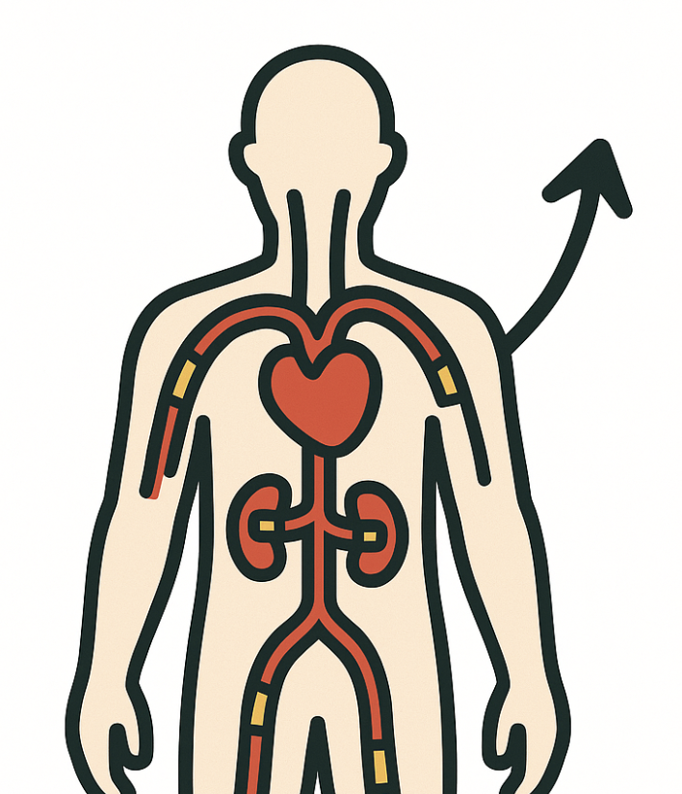


Pongámonos en contexto…
De 10-15% en donante cadáver hasta un 30% en donante vivo
Las complicaciones biliares son las complicaciones más frecuentes en el postrasplante hepático y constituyen una importante causa de retrasplante y mortalidad.
Las complicaciones biliares a menudo ocurren en una situación de flujo arterial insuficiente o tras haber tratado una complicación arterial hepática.
La evolución en el modelo de donación español y en el perfil del potencial donante y candidato se asocian a un mayor riesgo de aterosclerosis en los distintos territorios vasculares
La presencia de ateromatosis de la arteria hepática, en el donante o receptor, podría reducir el flujo arterial hepático tras el trasplante y aumentar el riesgo de complicaciones biliares.
@SETHepatico

Slide 3

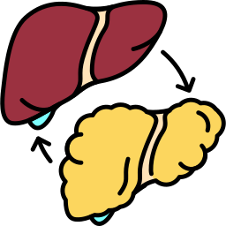




Material y métodos
MATERIAL Y MÉTODOS
Criterios de inclusión
Estudio unicéntrico, retrospectivo, observacional
Edad >18 años
Trasplante hepático completo
pacientes trasplantados hepáticos
2012
2023
Criterios de exclusión
Injertos parciales o reducidos
Retrasplante
Trasplante combinado
Información histológica incompleta de la arteria hepática del donante y receptor
Evaluación histológica prospectiva y ciega sobre la ateromatosis de la arteria hepática por un patólogo experto
@SETHepatico
Notes:
La evaluación histológica de la arteria hepática se llevó a cabo de forma prospectiva y sistemática en las primeras 48 horas tras el TH por un patólogo experto, el cual no disponía de información sobre las características del donante o receptor, ni sobre las complicaciones posteriores.

Slide 4



Objetivos
Objetivo principal
Analizar la relación entre la ateromatosis en la arteria hepática del donante y receptor como factor de riesgo de complicaciones biliares tras el trasplante hepático.
Objetivo secundario
Identificar los factores de riesgo relacionados con la aparición de estenosis biliar, censurando la aparición del evento de interés a los 24 meses.
@SETHepatico

Slide 5
Trasplante hepático completo
524 pacientes
Injertos parciales/reducidos n=12
Retrasplante: n =26
Trasplante combinado: n=58
Información histológica incompleta: n=108
Criterios de exclusión
Cohorte final
320 pacientes
Mediana de seguimiento
44 meses (IQR 17-71)
Complicación biliar
63 pacientes
Estenosis biliar
57 pacientes
Fuga biliar
10 pacientes
Biloma
7 pacientes
Colangiopatía isquémica
9 pacientes
Estenosis biliar 24 meses
46 pacientes
@SETHepatico
Notes:
Screened cohort (LT population at H Reina Sofia): n = 1787
Ineligible: Niños n =257, trasplantes antes 2012 o después de 2023: n= 1006

Slide 6
Resultados
Características basales de los pacientes
Variables | Global (n = 322) | Estenosis biliar a los 24 meses (n=46, 14,3%) | No estenosis biliar a los 24 meses (n=276, 82,6%) | p
Sexo, hombres (%) | 228 (70,8) | 38 (82,6) | 190 (68,8) | 0,052
Edad media (DE) | 55.12 (10,64) | 54,91 (10,67) | 55,15 (10,65) | 0,89
Etiología cirrosis, n (%) - Alcohol - Metabólica - VHC - Otro | 158 (49.1) 33 (10.2) 91 (28.3) 70 (21.7) | 22 (47,8) 4 (8,7) 12 (26,1) 12 (26,1) | 136 (49,3) 29 (10,5) 79 (28,6) 58 (21) | 0,86 0,71 0,72 0,44
Indicación trasplante, n (%) - Insuficiencia hepática - CHC - IE cirrótico - IE no cirrótico - Fallo hepático fulminante | 71 (22) 142 (44,1) 81 (25,2) 27 (8,4) 9 (2,8) | 9 (19,6) 23 (50) 9 (19,6) 3 (6,5) 2 (4,3) | 62 (22,5) 119 (43,1) 72 (26,1) 24 (8,7) 7 (2,5) | 0,66 0,38 0,34 0,62 0,49
Comorbilidades, n (%) - Hipertensión - DM - Dislipemia - Cardiopatía isquémica - ACV | 107 (33.2) 92 (28.6) 66 (20.5) 8 (2.5) 6 (1.9) | 16 (34,8) 13 (28,3) 7 (15,2) 1 (2,2) 2 (4,3) | 91 (33) 79 (28,6) 59 (21,4) 6 (2,2) 5 (1,8) | 0,81 0,96 0,34 0,38 0,87
@SETHepatico

Slide 7
Resultados
Características basales de los pacientes
Variables | Global (n = 322) | Estenosis biliar a los 24 meses (n=46, 14,3%) | No estenosis biliar a los 24 meses (n=276, 82,6%) | p
IMC receptor, kg/m2 (DE) | 27,05 (4,98) | 27,06 (5,03) | 27 (4,77) | 0,94
Antiagregantes previos, n (%) | 27 (8,4) | 2 (4,3) | 25 (9,1) | 0,29
Anticoagulantes previos, n (%) | 31 (9,6) | 5 (10,9) | 26 (9,4) | 0,76
Reactivación CMV, n (%) | 129 (40.1) | 24 (52,2) | 105 (38) | 0,07
Esteatosis en el explante, n (%) | 51 (15,8) | 8 (17,4) | 43 (15,6) | 0,54
Esteatosis en el implante, n (%) | 174 (51,2) | 20 (42,4) | 145 (52,5) | 0,18
Ateromatosis arteria receptor, n (%) | 18 (5.6) | 5 (10,9) | 13 (4,7) | 0,09
Ateromatosis arteria donante, n (%) | 174 (54) | 29 (63) | 145 (52,5) | 0,19
Ateromatosis donante o receptor, n (%) | 188 (58,4) | 33 (71,7) | 155 (56,2) | 0,047
Donación en asistolia, n (%) | 55 (17,1) | 13 (28,3) | 42 (15,2) | 0,030
Quimioembolización previa, n (%) | 85 (26,4) | 12 (26,1) | 73 (26,4) | 0,96
Tiempo isquemia fría (minutos)* | 332.4 ± 99.9 | 334.2 ± 102 | 332.1 ± 100 | 0.90
Tiempo isquemia caliente (minutos)** | 23.2 ± 6.4 | 24.8 ± 4.1 | 22.9 ± 6.7 | 0.39
@SETHepatico
Notes:
* Data available in 289 patients (90.3% of the study population).
** Data available in 77 patients (24.1% of the study population).

Slide 8
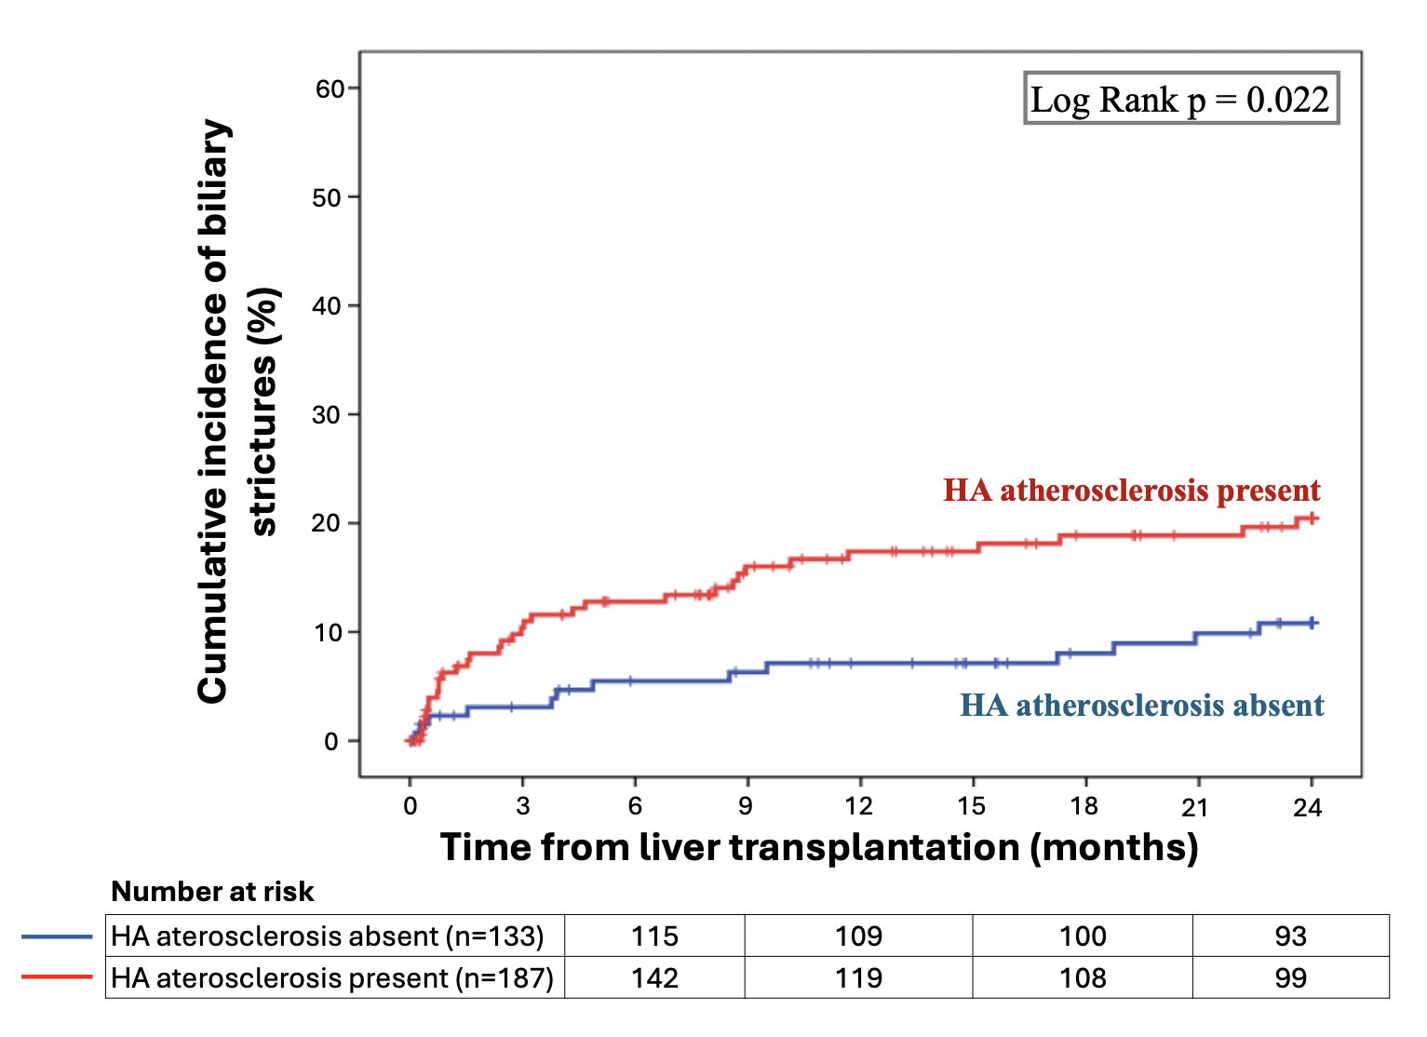
Resultados
@SETHepatico
Notes:
Se observa que los pacientes con aterosclerosis perianastomótica presentan una mayor incidencia de estenosis biliares desde etapas tempranas tras el trasplante, con una diferencia significativa
the presence HA atherosclerosis (donor or recipient) was associated with a two-fold increased risk of biliary strictures at 24 months

Slide 9
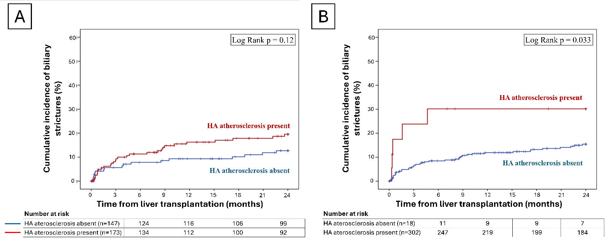
Resultados
@SETHepatico
Notes:
Kaplan Meier curves showing cumulative incidence of biliary strictures after liver transplantation according to the presence of microscopic hepatic artery atherosclerosis in the donor (Panel A) and in the recipient (Panel B).
A sensitivity analysis exploring the effect of donors and recipient HA atherosclerosis separately is shown in supplementary material (figure S2). The visual inspection of the Kaplan-Meier curves revealed that both locations of atherosclerosis were associated with an increased risk of biliary strictures, but the impact was more pronounced in cases with recipient HA atherosclerosis despite its lower prevalence.

Slide 10
Variables predictoras de estenosis biliar a los 24 meses posTH
Variables | Análisis univariante
 | HR (95% CI) | p
Sexo | 0,49 (0,23-1,07) | 0,07
Edad | 1,00 (0,97-1,03) | 0,99
TH por CHC | 1,32 (0,74-2,35) | 0,35
Hipertensión | 1,04 (0,57-1,91) | 0,89
DM | 1,003 (0,53-1,91) | 0,99
Dislipemia | 0,69 (0,31-1,56) | 0,38
IMC del receptor | 1,01 (0,95-1,07) | 0,64
Esteatosis en el implante | 0,67 (0,37-1,20) | 0,18
Esteatosis en el explante | 1,22 (0,56-2,65) | 0,61
Ateromatosis arteria receptor | 2,66 (1,05-6,752) | 0,039
Ateromatosis arteria donante | 1,59 (0,87-2,89) | 0,13
Ateromatosis en el donante o receptor | 2,08 (1,09-3,96) | 0,025
Anastomosis arterial compleja | 1.06 (0.58-1.93) | 0.85
Antiagregación previa | 0,49 (0,12-2,04) | 0,33
Anticoagulación previa | 1,28 (0,51-3,24) | 0,60
Donante en asistolia | 2,09 (1,09-3,97) | 0,025
Reactivación CMV | 1,42 (0,79-2,54) | 0,23
Quimioembolización previa | 0,97 (0,50-1,87) | 0,927

Slide 11
Variables predictoras de estenosis biliar a los 24 meses posTH
Variables | Análisis multivariante (modelo final)
 | HR (95% CI) | p
Sexo | 0,40 (0,17-0.,91) | 0,03
Edad | 0,97 (0,94-1,01) | 0,14
TH por CHC
Hipertensión | 1,15 (0,60-2,23) | 0,68
DM | 1,13 (0,57-2,23) | 0,74
Dislipemia | 0,41 (0,16-1,04) | 0,06
IMC del receptor
Esteatosis en el implante | 0,63 (0,34-1,15) | 0,13
Esteatosis en el explante
Ateromatosis en el donante o receptor | 2,51 (1,15-5,477) | 0,021
Ateromatosis arteria receptor
Ateromatosis arteria donante
Variables | Análisis multivariante (modelo final)
 | HR (95% CI) | p
Interacción DCD y ateromatosis AH donante o receptor | 0.63 (0.15-2.61) | 0,53
Donante en asistolia | 2,43 (1,25-4,76) | 0,047
Anastomosis arterial compleja | 1.12 (0.61-2.08) | 0,72
Quimioembolización previa
Anticoagulación previa
Antiagregación previa

Slide 12
Conclusiones
La aterosclerosis perianastomótica de la arteria hepática aumenta el riesgo de estenosis biliares, independientemente de la modalidad de donación.
Los protocolos de evaluación de los injertos hepáticos deberían refinarse para valorar con mayor detalle la calidad de la vasculatura.
Los pacientes que presenten aterosclerosis microscópica en la arteria hepática, ya sea en el segmento del donante o del receptor, podrían beneficiarse de una vigilancia más estrecha para detectar y tratar precozmente las complicaciones biliares.
Futuros estudios deberían investigar si las terapias antiplaquetarias y/o hipolipemiantes podrían reducir el riesgo de estenosis biliares tras el trasplante hepático.
@SETHepatico

Slide 13


¡Muchas gracias!
@SETHepatico

